Slide 1






积云教育
www.usian.cn

Slide 2
H5·第15单元
主讲人：
www.usian.cn

Slide 3



目录介绍
01
学习目标
02
内容
03
总结回顾
04
练习
www.usian.cn

Slide 4
学习目标
1.1知识目标
1、图片对象
2、图片懒加载
3、图片预加载
4、瀑布流
www.usian.cn

Slide 5
1.图片对象
创建一个图片对象
var img = new Image();
图片对象的属性
img.src,img.alt , img.width,img.height
图片对象的加载事件
img.onload
www.usian.cn

Slide 6
2.图片懒加载
什么是懒加载？
图片延迟加载也称 “懒加载”，通常应用于图片比较多的网页，比如 “蘑菇街” 或者淘宝,京东等电子商务网站，因为页面加载时候，假如我们没有用延迟加载的话 那么页面上很多图片，首先要发n多个请求，性能肯定不怎么好，而我们用延迟加载技术，页面打开时候 只加载第一屏数据，第二屏以上都用延迟加载 滚动的时候进行加载，这样的话 假如页面有n屏的话 那么我们只管加载第一屏的数据，后面不做操作。这样就可以显著的提高页面的加载速度，提升用户体验，减轻服务器的压力，而且如果用户只浏览首屏的话，还可以节省流量。
www.usian.cn

Slide 7
2.图片懒加载
原理：在图片没有出现在视区之前，不设置它的src属性，只是用一个自定义属性把图片路径储存起来，当图片出现在视区之后获取指定属性里的路径，给图片添加src属性
懒加载实现
www.usian.cn

Slide 8
3.图片预加载
预，就是提前
因为图片需要一个加载的过程，在加载过程中图片的宽高都为0，这就导致加载过程中视觉效果不佳，促使我们需要提前把图片加载出来
多用于有特殊效果的情况下，如游戏界面、瀑布流等
www.usian.cn

Slide 9
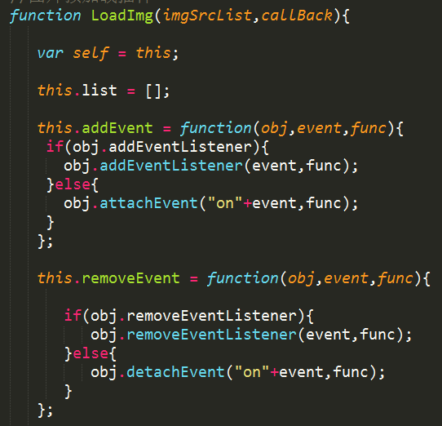
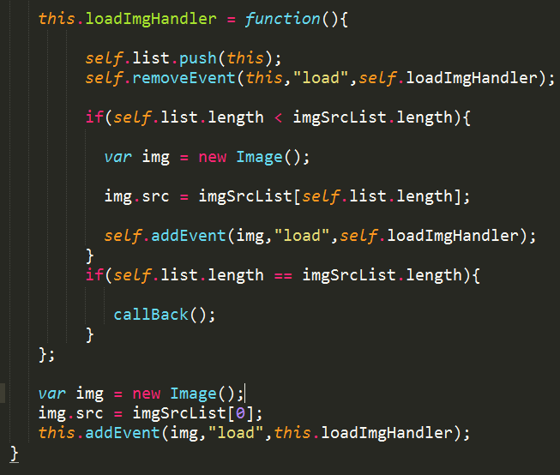
3.图片预加载
www.usian.cn

Slide 10
4.瀑布流
使用情况：
列表中图片的高度不一
使用原理：
计算容器的高度，然后判断最小的高度，选择在最矮的容器中插入新创建的列表项
www.usian.cn

Slide 11
4.瀑布流
使用情况：
列表中图片的高度不一
使用原理：
计算容器的高度，然后判断最小的高度，选择在最矮的容器中插入新创建的列表项
www.usian.cn

Slide 12
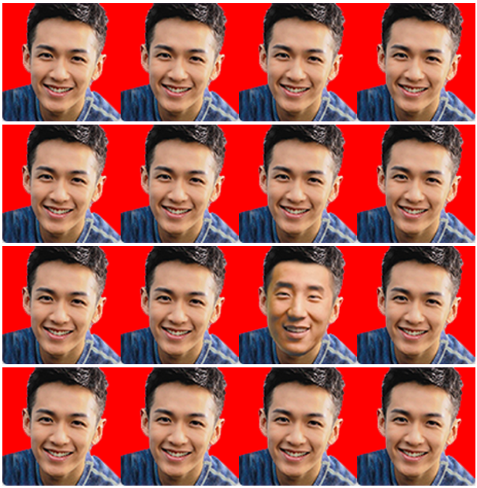
5.案例
寻找房祖名
www.usian.cn

Slide 13
THANKS
www.usian.cn
本课程版权归积云教育独家所有
未经书面同意私自录制、转载等行为均属违法行为
积云教育将保留所有追责权利

